Slide 1
Mi Primer DDJJ
RODRIGO CAMPILLAY
AUGUSTO TEVINI
rcampillay@estudiocio.com.ar
atevini@estudiocio.com.ar
CIO Estudio

Slide 2
Ideas Fuerza
Pedido de información
Valuación de bienes. Valuación de inversiones. El Monotributo y el IIGG. Monto consumido.
Aplicativos. Cuestiones puntuales.
CIO Estudio

Slide 3
1. Pedido de Información
¿Quiénes DEBEN PRESENTAR GANANCIAS Y BIENES?
CIO Estudio

Slide 4
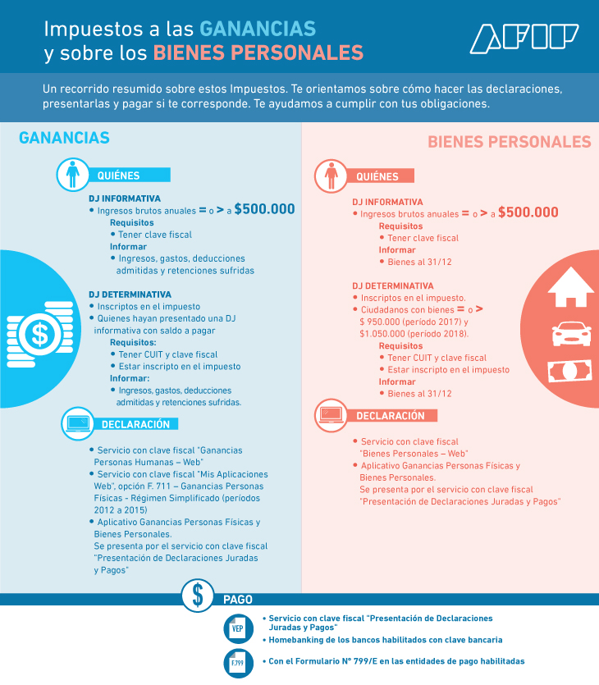
Pedido de Información

Slide 5
Conocer al cliente. Reuniones al inicio y al cierre de una DDJJ
-Debemos conocer las características del cliente.
-Debemos conocer las características de su actividad en caso de que ejerza de manera independiente.
-Conocer como se compone su situación familiar
-Conocer el nivel de gastos
-Conocer tenencias de tarjetas de crédito, etc.

Slide 6
La necesidad de la información
Es una cuestión fundamental, hacerle entender al cliente, la necesidad de la información
DEBEMOS DISEÑAR UN PEDIDO DE INFORMACIÓN
Debe entregarse en tiempo y forma
Debe poder cubrir la integridad de la información
Debe ser en un idioma cotidiano, no técnico.
CIO Estudio

Slide 7
¿Qué pasa si no se entrega en el tiempo estipulado?
Si el cliente, no entrega el pedido en tiempo y forma, es necesario no apurarse.
Ej. Se presenta una declaración de bienes omitiendo un inmueble. En este caso estaríamos evitando la multa formal de presentación en fuera de termino.
C0nsecuencia
La AFIP estaría en pleno uso de sus facultades en aplicar la multa establecida en el art. 45 de la ley 11.683. (Graduada de un 50% al 100% del impuesto omitido)
CIO Estudio

Slide 8
La AFIP y el pedido de información….
El fisco pone a disposición ciertas herramientas/Servicios Para hacer más eficiente la solicitud
Mis retenciones
Mis Aportes
CCMA Cuenta Corriente
Nuestra Parte
Sistema de Cuentas Tributarias
Visualizar las retenciones de empleador o proveedores que aplican según Ex RG.830 (RG. 3884)
Visualizar las remuneraciones declaradas por el empleador.
Visualizar autónomos y su deducibilidad del IIGG.
Visualizar la información que tiene el fisco sobre el contribuyente de registros de propiedad, automotor, etc. No es integra
En “Consultas”, “Declaraciones juradas”. Podemos visualizar las anteriores DDJJs presentadas.
Nos brinda información histórica. En el caso de que el contribuyente no tenga variaciones patrimoniales, éste servicio cobra mucha importancia.
CIO Estudio

Slide 9
2. Monotributo. Bienes. Monto consumido
Lo importante es armar un papel de trabajo. Nunca ir directo al aplicativo.
Trabajar sobre la información. Leer escrituras, tomar valores de compra. Ya que para ganancias el principio es de costo histórico.
CIO Estudio

Slide 10
IIGG y su relación con el monotributo…
¿Puedo tener un contribuyente en IIGG y que sea monotributista?. Si. Al menos en 2 situaciones
Las personas obligadas a ser autónomos por estar a la cabeza del órgano de administración. Pueden tener una actividad independiente, encuadrada como monotributo.
Las personas que se desempeñan en relación de dependencia. Y que ejerzan una actividad de manera independiente bajo la modalidad de monotributo.
CIO Estudio

Slide 11
La declaración jurada y su composición…
En la DDJJ se visualiza la capacidad contributiva del sujeto.
Patrimonial: Se visualiza el patrimonio al inicio y al cierre.
Renta: Se visualizan las rentas provenientes de las distintas categorías
Consumo: Se visualiza el monto consumido durante el periodo fiscal
CIO Estudio

Slide 12
Monto consumido
Es el dinero con el que vivió el contribuyente durante el periodo fiscal. El aplicativo lo calcula de manera indirecta. Es importante poder estimarlo de manera directa.
¿Puede ser que el contribuyente no pueda justificar sus consumos de manera directa?
Exacto. Puede ser que el contribuyente justifique el total de sus consumos con el ingreso de su cónyuge, que tiene alguna actividad, bajo alguna modalidad (monotributo, relación de dependencia, responsable inscripto). La cual justifica los gastos del cliente.
Principio de realidad económica
CIO Estudio

Slide 13
Monto consumido
¿Cómo lo podemos determinar de manera directa?
Prepaga, etc.
Si tiene automotores. Patentes.
Seguros abonados.
Si tiene inmueble. La tasas municipales
Consumos de tarjeta de crédito.
CIO Estudio

Slide 14
Moneda Foránea
En BS PS se valúa a al TC al cierre. Está alcanzada por el impuesto
En IIGG se valúa a su costo de adquisición.
¿Por qué se valúa al costo de adquisición? Porque al IIGG solo le importa a los fines de determinar el monto consumido
La diferencia de cotización se considera fuera del objeto del impuesto. (No alcanzado)
CIO Estudio

Slide 15
Inversiones
Bonos
Su tenencia se encuentra exenta en Bienes Personales, y sus rendimientos se encuentran exentos en Ganancias.
Lebacs, encuadrados como títulos públicos según RG 3835
Títulos
Emitidos por el Estado (Nacional, Provincial o Municipal)
Valores
Plazos fijos, Cajas de ahorro
Exentos siempre y cuando estén regulados bajo la ley de entidades financieras.
CIO Estudio

Slide 16
Inmuebles. AGIP vs. AFIP
El valor a computar para cada uno de los inmuebles, determinado de acuerdo con las disposiciones de este inciso, no podrá ser inferior al de la base imponible -vigente al 31 de diciembre del año por el que se liquida el presente gravamen- fijada a los efectos del pago de los impuestos inmobiliarios o tributos similares o al valor fiscal determinado a la fecha citada"
Los inmuebles se encuentran dentro del objeto del Impuesto a los Bienes Personales.
¿A que valor?
art. 22 inc. a) punto 4
CIO Estudio

Slide 17
Inmuebles. AGIP vs. AFIP
¿Qué opina AFIP?
La AFIP a través del dictamen (DAT) 12/2013 opina que el valor que debe ser tenido en cuenta es el que resulta de multiplicar la Valuación Fiscal Homogénea por la Unidad de Sustentabilidad Contributiva determinando de tal forma que éste producto representa la base imponible para el impuesto inmobiliario.
En la ciudad de Buenos Aires los inmuebles cuentan con una Valuación Fiscal Homogénea (VFH) y un valor que se origina en el resultado de multiplicar la VFH por un coeficiente que representa la Unidad de Sustentabilidad Contributiva.
CIO Estudio

Slide 18
Inmuebles. AGIP vs. AFIP
¿Qué opina AGIP?
Por su parte la Dirección General de Análisis Fiscal de la Dirección de Rentas de CABA posee otra interpretación, ya que mediante el informe 24986621/2015 del 15/9/2015 transcribe el actual art. 278 del Código Fiscal que expresa: "Establécese la Unidad de Sustentabilidad Contributiva (USC) a efectos de contar con una herramienta que posibilite, en razón de políticas tributarias, afectar el quantum de los tributos del presente Título
CIO Estudio

Slide 19
Inmuebles. AGIP vs. AFIP
En tal sentido por un lado CABA confirma la aplicación de la Valuación Fiscal Homogénea (VFH) para la valuación de los Inmuebles situados en la Ciudad de Buenos Aires, mientras que la AFIP pretende tomar una valuación mayor.
CONCLUSIÓN
CIO Estudio

Slide 20
FIN
EXPOSITOR: RODRIGO CAMPILLAY
PARTICIPACION: AUGUSTO TEVINI.
rcampillay@estudiocio.com.ar
atevini@estudiocio.com.ar
CIO Estudio

